Slide 1
職場故事 (Animaze)
112598014 鍾亮節
Notes:
接下來我將使用Animaze及透過故事七步驟來說我的職場故事

Slide 2
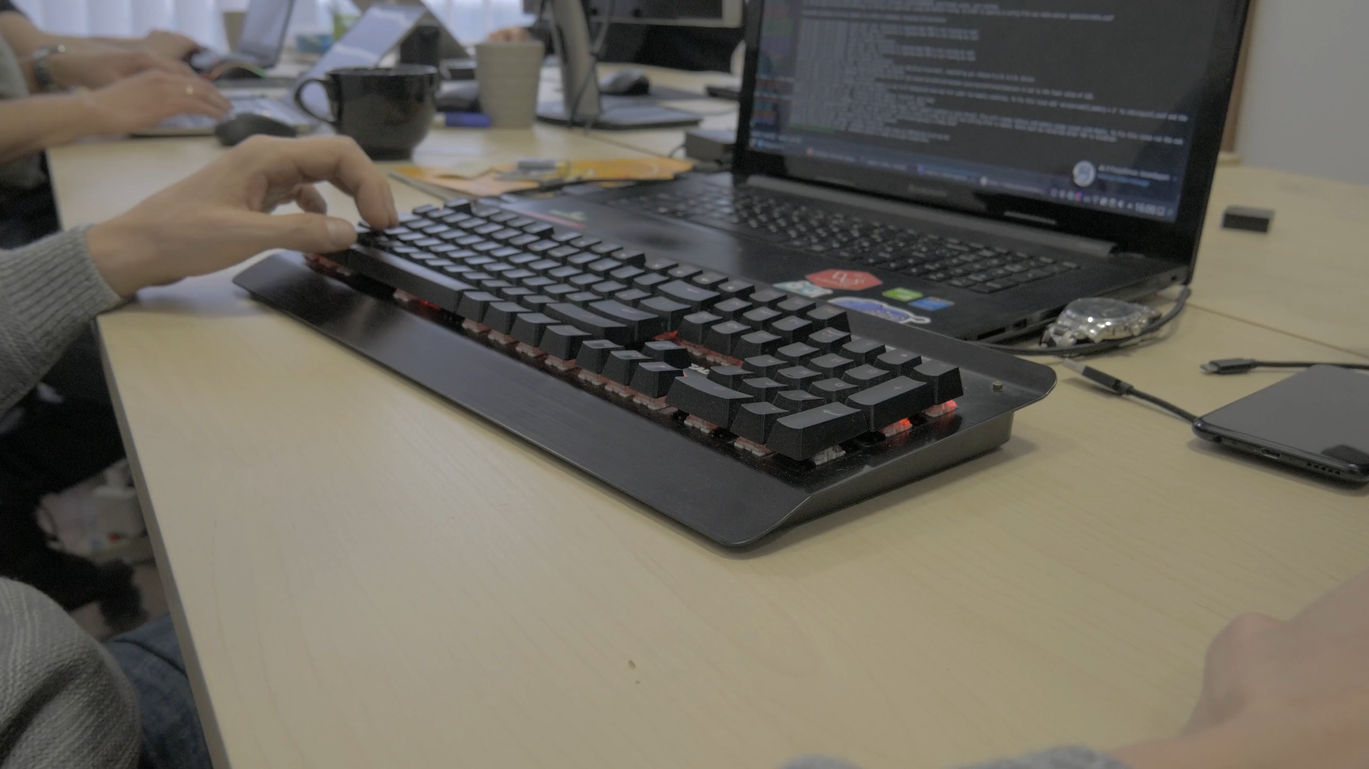
目標
Notes:
我是一位剛進入一家科技公司的軟體工程師。公司接下了一個重要的客戶專案，要求在三個月內開發出一款能夠處理大量數據的企業管理系統。這是我加入公司後第一次參與這麼大的專案，希望能在這個專案中表現出色，證明自己的技術能力，並爭取提升的機會。

Slide 3
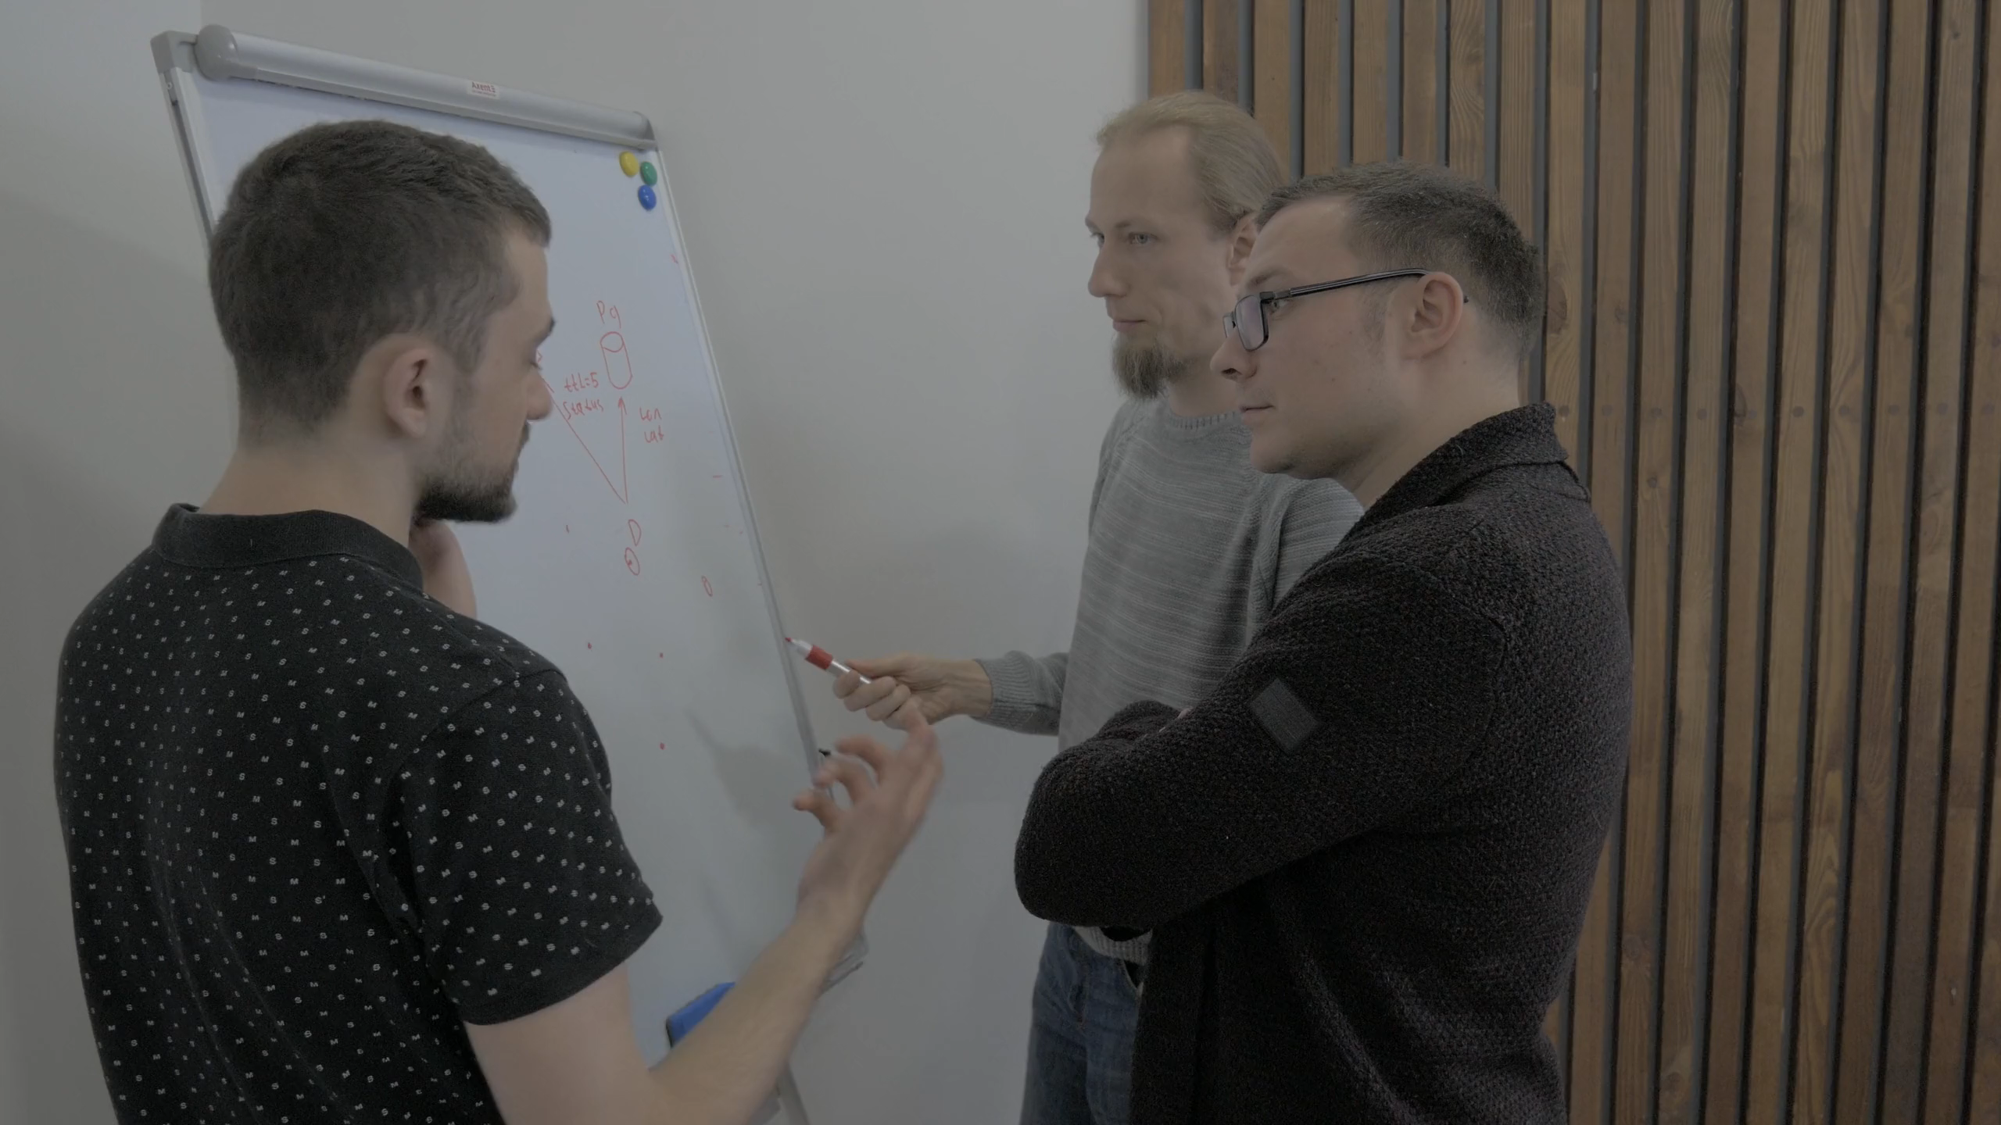
阻礙
Notes:
然而，專案開始不久，就面臨了許多問題。首先，這個系統需要與多個現有的老舊系統進行整合，技術上的挑戰遠超出我的預期。此外，專案進度也一再落後，客戶頻繁更改需求，讓整個開發團隊疲於奔命。我在這個壓力下開始感到焦慮，甚至懷疑自己能否應對這麼複雜的專案。

Slide 4

努力
Notes:
而我決定不輕言放棄。首先花時間深入研究那些老舊系統的架構和資料格式，並與公司內部的資深工程師請教，以便更好地理解如何進行整合。同時，我和團隊密切合作，主動提出使用敏捷開發方法來應對客戶頻繁的需求變更，這讓專案進度得以更靈活地調整。我也花了額外的時間來優化程式碼，確保系統的效率和穩定性。

Slide 5

結果
Notes:
經過幾週的努力，團隊的進展明顯加快。我的技術方案成功解決了與老舊系統的整合問題，並且團隊逐步接近專案的最終版本。看起來一切都在按照計畫進行，專案有望在期限內完成。

Slide 6
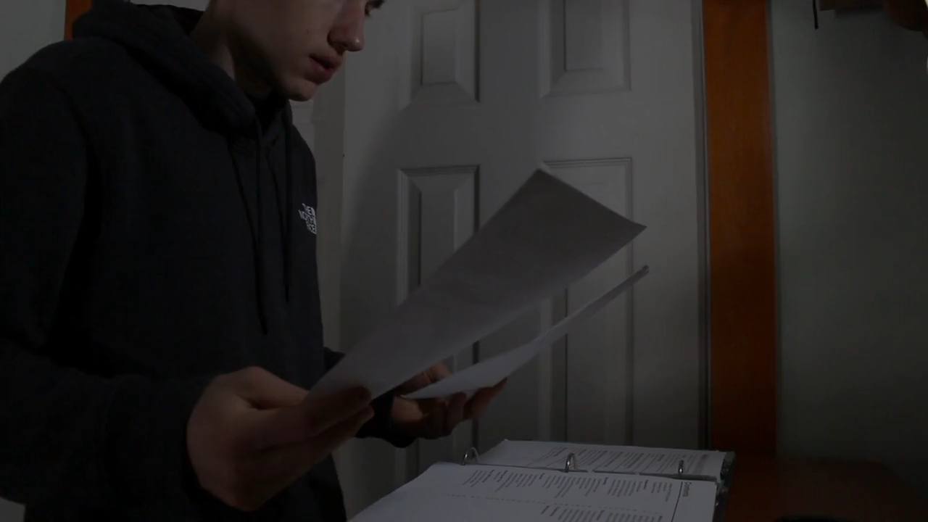
意外
Notes:
然而，就在專案即將進入最後測試階段時，意外發生了。客戶突然提出了全新的核心需求，要求系統能即時處理更多種類的數據，並且這些需求必須在兩週內完成。這意味著大量程式碼需要重寫，並且重新調整整個系統架構。這個突如其來的改變幾乎讓團隊所有人都陷入了崩潰的邊緣。

Slide 7
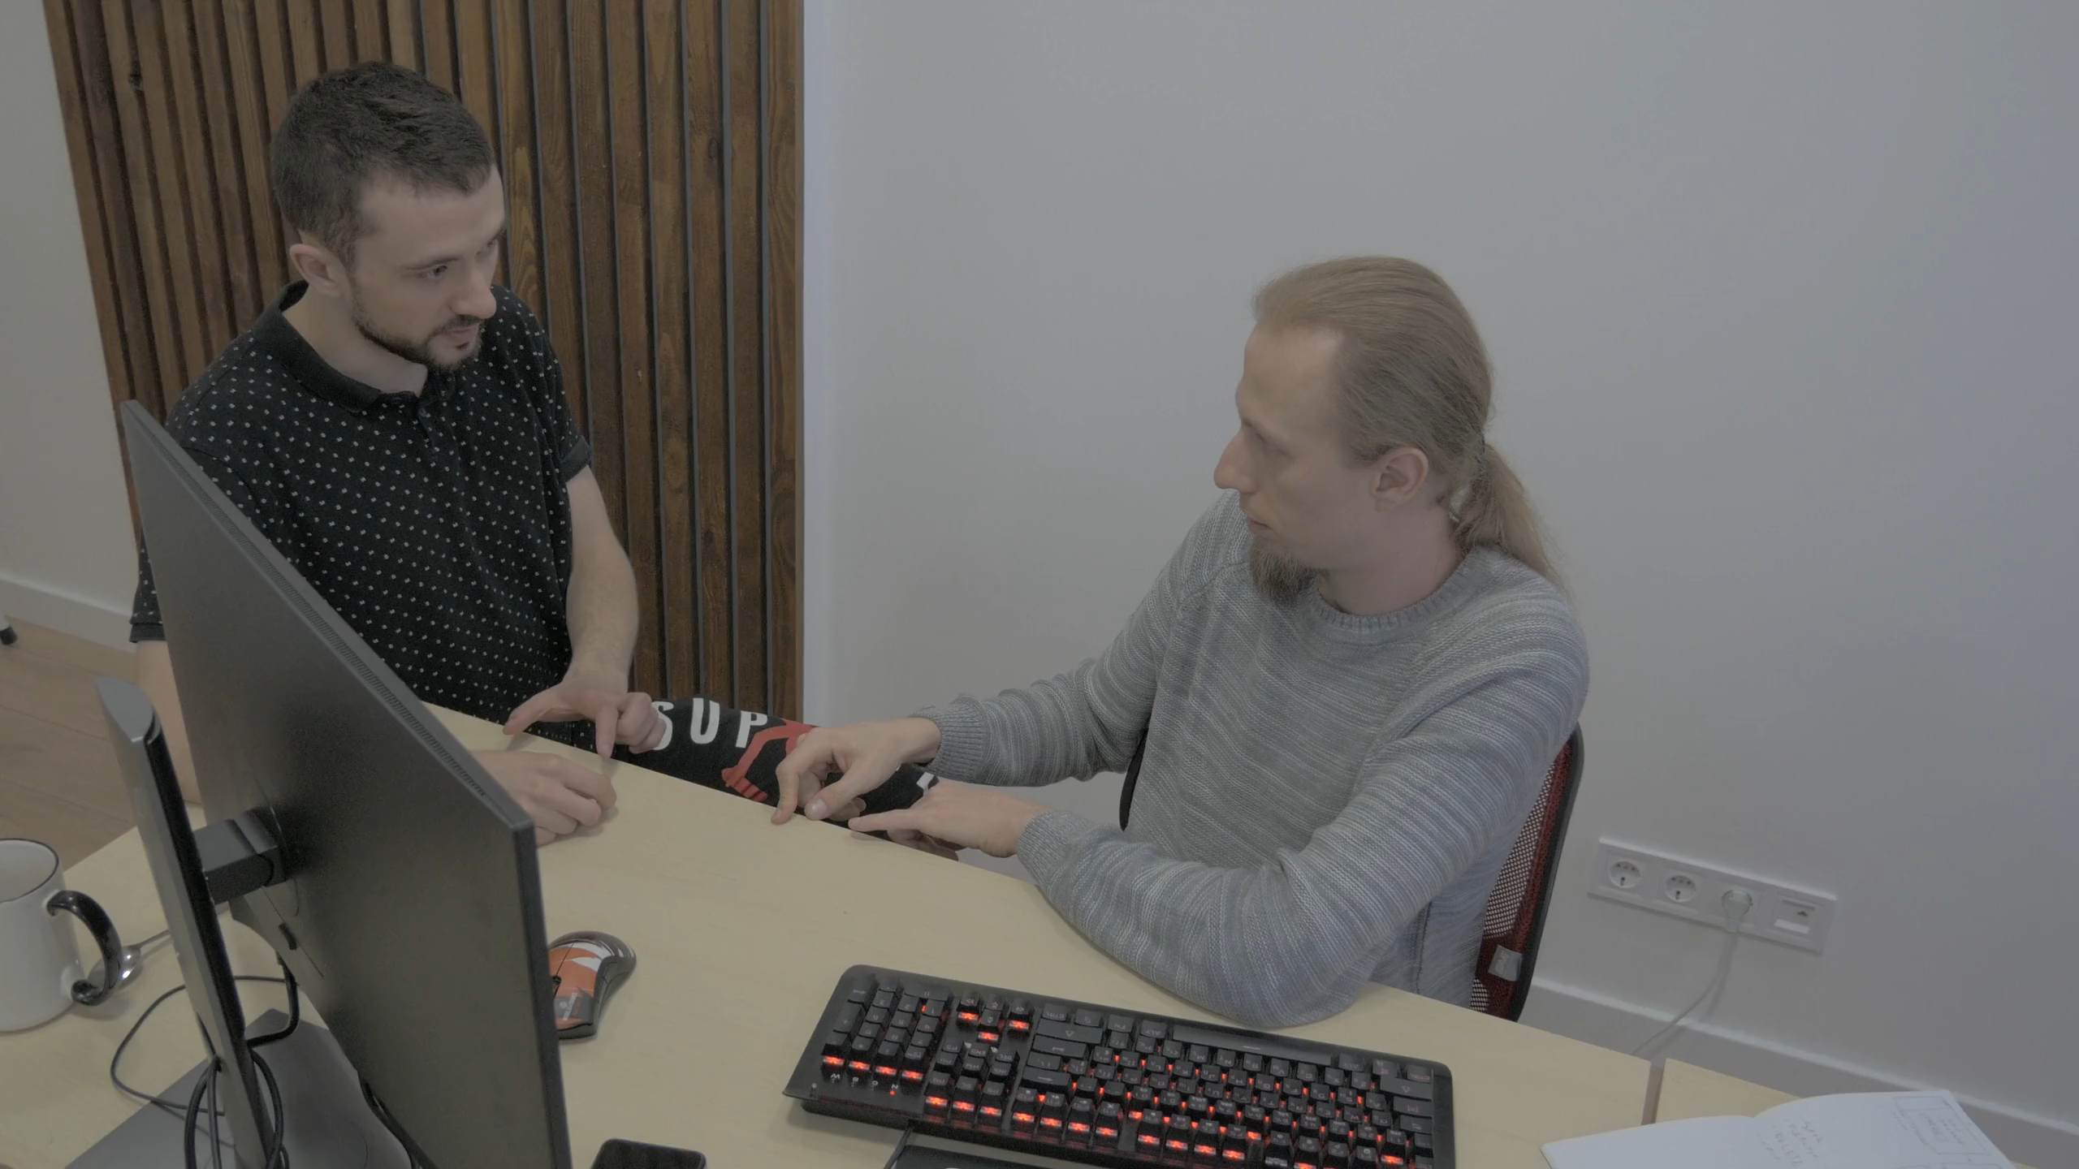
轉彎
Notes:
但我沒有因此氣餒，而是提出了一個折衷方案。我建議客戶將新的需求分階段實現，首先在既有的系統上做最小可行修改，確保系統能夠按時交付，接下來再進行進一步的優化和功能擴展。這個提案不僅讓專案能夠按時交付，也給團隊更多時間來應對未來的需求變更。

Slide 8

結局
Notes:
最終，專案如期完成，並得到了客戶的初步滿意。我的建議讓公司贏得了客戶的信任，並為後續的追加訂單鋪平了道路。我在這次專案中的表現得到了上司的讚賞，不僅成功證明了自己的技術能力，還展現了在面對壓力和意外時的應變能力。這次經歷不僅讓我在公司站穩了腳步，也讓他對未來的職場挑戰更加自信。

